Slide 1
Analiza piosenek z serwisu Spotify - projekt Big Data
Adrianna Grudzień, Karol Degórski, Patryk Słowakiewicz

Slide 2

Plan prezentacji
Cele biznesowe
Źródła danych
Stos technologiczny
Zrealizowane analizy
Wnioski

Slide 3

Cele biznesowe
przygotowanie narzędzia umożliwiającego analizę danych o aktualnych trendach muzycznych
zweryfikowanie które z piosenek stały się najpopularniejszymi hitami po raz drugi
odkrywanie ,,wschodzących gwiazd" w świecie muzyki
inne ciekawe analizy

Slide 4


Źródła danych
Dynamiczne
Statyczne
Dane pochodzące z serwisu Spotify
Dostęp poprzez API po uwierzytelnieniu
Pliki z formacie json
Informacje o top 50 najczęściej słuchanych piosenkach na świecie
Odświeżanie ciągłe
Dane pochodzące z magazynu Bilbord
Pliki z formacie csv
Informacje o top 100 najpopularniejszych piosenkach na świecie
Dane aktualizowane raz na tydzień

Slide 5
Stos technologiczny i dlaczego Big Data?
Data
Apache NiFi
PySpark
Apache NiFi
Apache Hadoop
Apache NiFi
Apache HBase
Apache Hive
PySpark

Slide 6
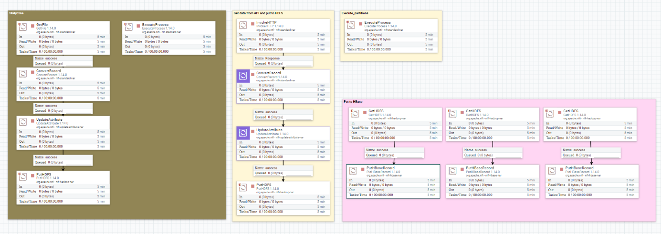
Przepływ i składowanie danych
Statyczne
Dynamiczne
Wczytanie pliku csv
Obróbka pliku
Zmiana formatu na parquet
Zapis do Master Datasetu i umieszczenie w Apache Hive
Inicjalizacja połączenia z API
Przetwarzanie pliku json
Zapis pliku do formatu parquet
Obróbka pliku parquet
Zapis do Master Datasetu i umieszczenie w Apache HBase

Slide 7

Zrealizowane analizy

Slide 8
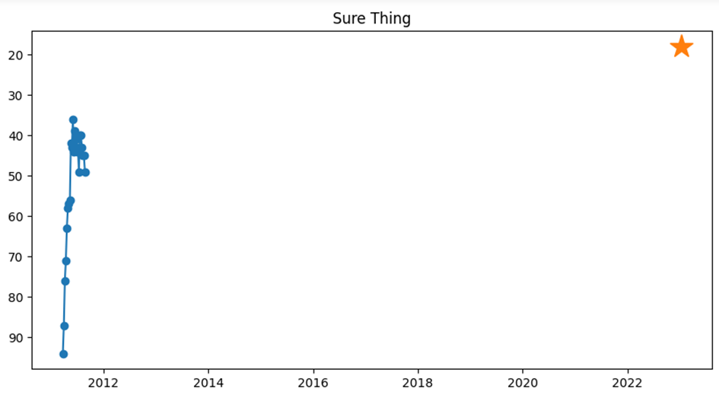
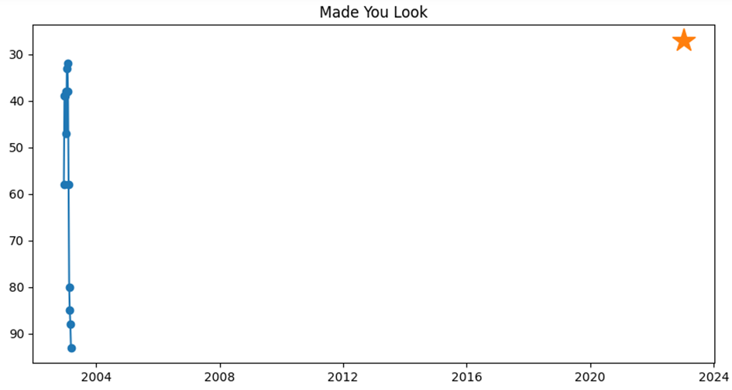


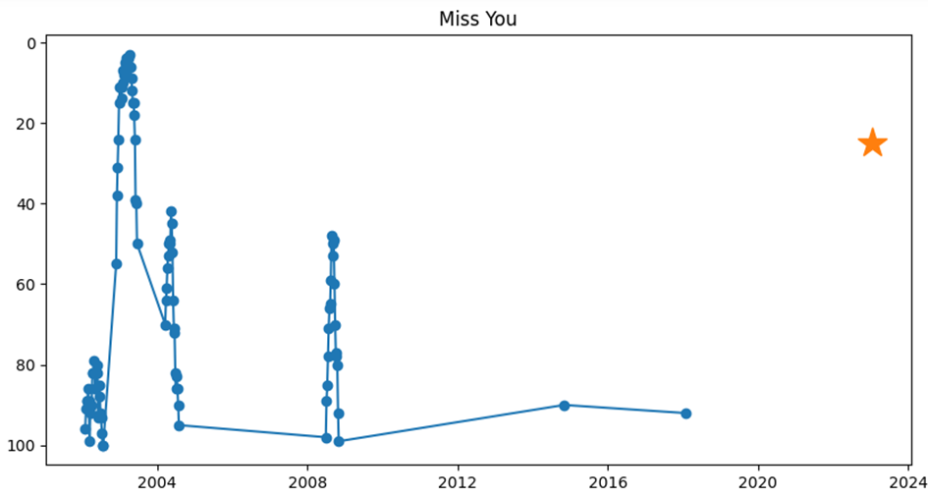

Stare przeboje

Slide 9
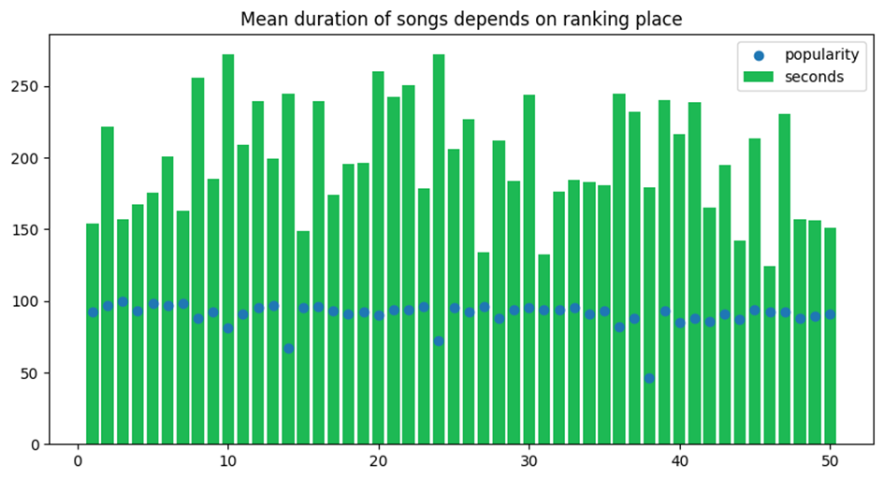




Slide 10
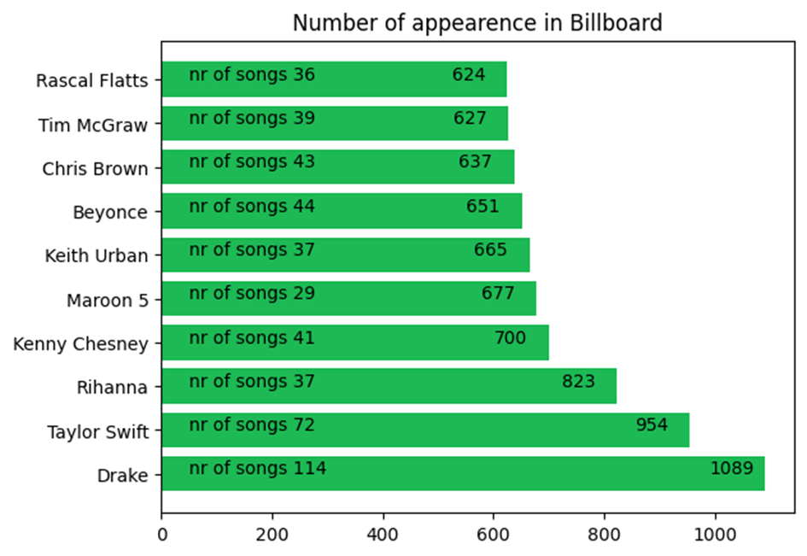











Slide 11
Wnioski
Udało nam się zrealizować większość celów, jakie sobie postanowiliśmy, niektóre nie były możliwe do spełnienia przez ograniczenia źródeł.
Widzimy duży potencjał w dalszym rozwijaniu naszego projektu, np. analiza danych zebranych z dłuższego okresu.

Slide 12

Dziękujemy za uwagę

